Slide 1
Творческий проект «Путешествуем вместе» (о достопримечательностях нашего района) выполнен учащимися 4 «В» класса ГБОУ лицея №265 Руководитель проекта Мазурова Л.В.

Slide 2
1 этап
Подготовительный : 1. Определение темы проекта: «Путешествуем
вместе» (о достопримечательностях Красногвардейского района). 2.Направление проекта: творческий. 3. Жанр выполнения: интерактивная карта района, викторина. 4. Обоснование выбора темы проекта:
данный проект направлен на расширение знаний учащихся о достопримечательностях Красногвардейского района.

Slide 3
2 этап.
Целеполагание.
Какова главная цель проекта? -формирование поисково-исследовательских навыков;
-расширение кругозора (освоение представлений о Красногвардейском районе Санкт-Петербурга).
Задачи проекта:
- осуществлять поиск и отбор необходимой информации при знакомстве с достопримечательностями нашего района
- развивать навыки работы с картами, интернет- ресурсами и дополнительной литературой для получения информации

Slide 4
3 этап – Планирования.
На этом этапе были распределены достопримечательности нашего района
между ребятами класса. Было решено создать мини презентации о выбранных объектах. Кто-то работал индивидуально, кто-то в малых группах. Результатом работы планировалось создание интерактивной карты района и викторины о его достопримечательностях.
4 этап -Исполнительский. На этом этапе проходила работа по созданию мини презентаций учащимися нашего класса. В результате в 3 классе получилось 20 работ, а в 4 классе 21 работа.

Slide 5
5 этап – Презентационный (представление результата деятельности). На этом этапе сначала ребята представляли свои работы в классе, а затем создавалась карта района. Для викторины были использованы знания, полученные при работе над презентациями. Полученный продукт нашей работы мы представляем Вашему вниманию.
6 этап – Рефлексивно – оценочный (сравнение планируемых результатов и реальных, обобщение, выводы)
7 этап – Проектировочный (продолжение проекта осуществляется в 4 классе)

Slide 6
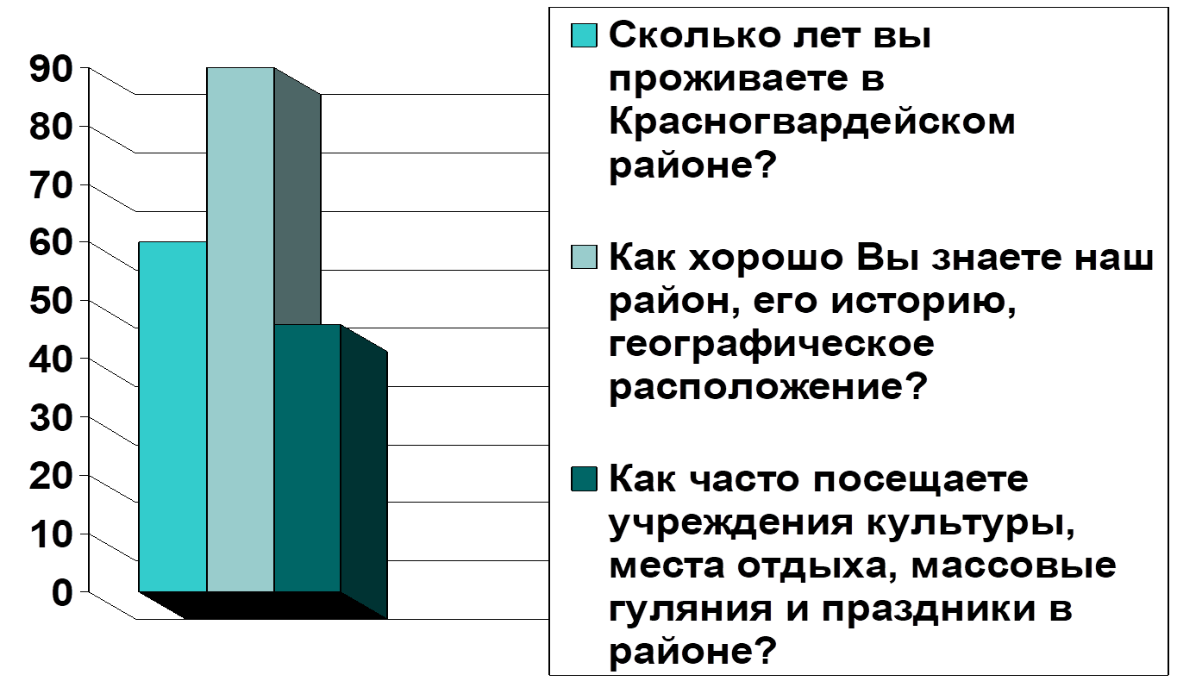
Результаты анкетирования родителей.

Slide 7
Вопросы к мониторингу учащихся.

Slide 8
Петербург мой, город европейский,
Там, где Охта встретилась с Невой,
Раскинулся район Красногвардейский,
Он молод и красив, как мы с тобой.
Полюстрово, Заневский, Пискаревка,
Мостов прекрасней не видал.
Я выйду на трамвайной остановке
И вновь вернусь на Ладожский вокзал.

Slide 9
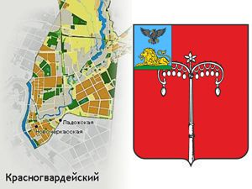

Slide 10
Красногвардейскому району в году исполнится 45 лет, но люди на современной территории района стали селиться задолго до основания Санкт-Петербурга.
Особое значение в древности имел Охтинский мыс, образованный впадением р. Охты в р.Неву. Захват Охтинского мыса позволял бы контролировать судоходство во всей Неве, поэтому на этой территории многократно сталкивались русские и шведские армии.
В 1611 г. на Охтинском мысу был основан город Ниеншанц. В 1636 крепость получила права города.
В апреле 1703 года войска Петра I захватили крепость штурмом.

Slide 11
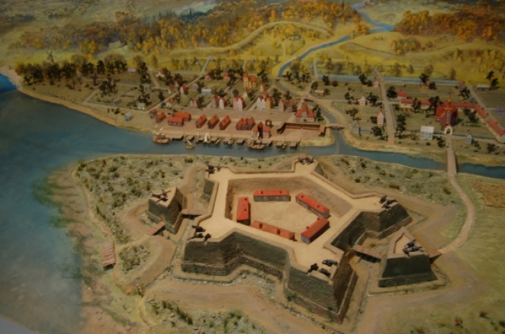

Slide 12
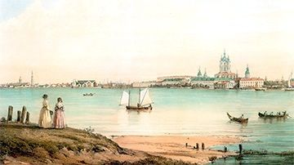
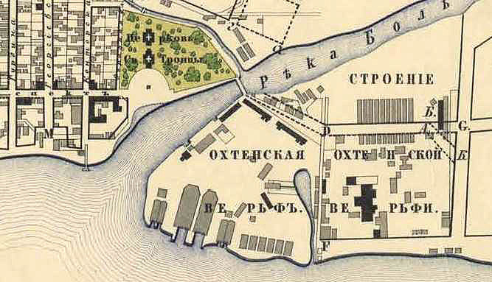
В 1715 году было решено на месте укреплений Ниеншанца построить Охтинскую Партикулярную верфь. Для строительства верфи были присланы государственные крестьяне с Мурманска и Архангельска, умеющие строить корабли. Для них были устроены поселения на Большой и Малой Охте. В этот же период были построены Охтинские пороховые заводы и появились слободы, обслуживающие эти заводы. Кроме того, на территории будущего Красногвардейского района были найдены целебные минеральные воды Полюстрово.

Slide 13
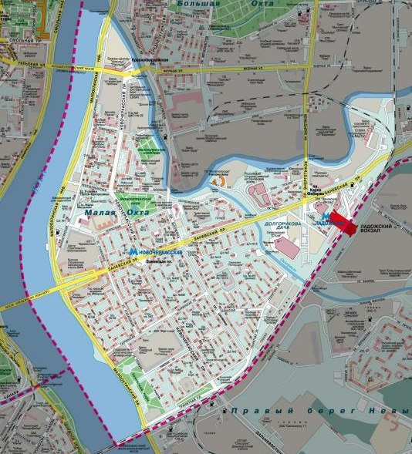

Slide 14
Современный Красногвардейский район находится в северо-восточной части города.
По территории района протекают реки Нева, Охта и Оккервиль (Малая Охта), Жерновка, Черная, Лубья.
Есть четыре станции железной дороги – Ладожский вокзал,
ст. Ржевка, ст. Ручьи, ст. Дача Долгорукого. На территории района есть две станции метрополитена – Ладожская и Новочеркасская. Планируется строительство еще нескольких станций.
Всего в районе находится 119 улиц, а также 5 парков, 20 скверов, 8 садов, 7 бульваров.
В районе работают 113 школ, детских садов и центров дополнительного образования, 156 учреждений физкультуры и спорта, 15 учреждений здравоохранения, 16 учреждений культуры. В районе есть и музыкальные школы, и центры эстетического развития, и спортивные школы.

Slide 15
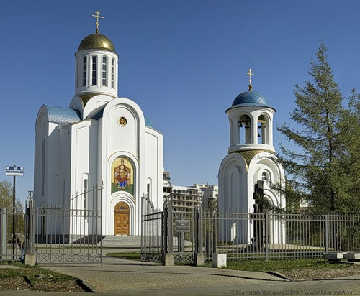
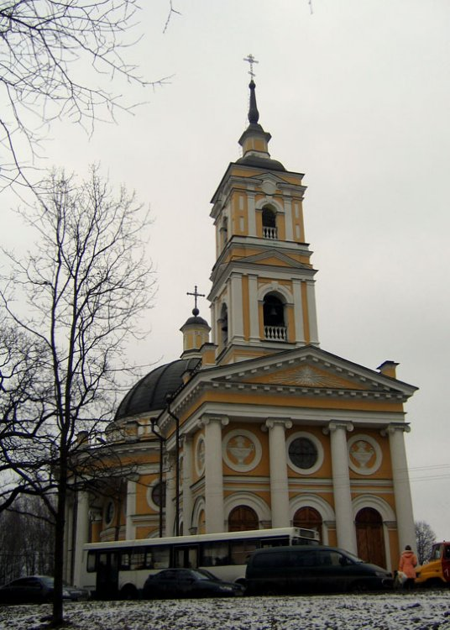
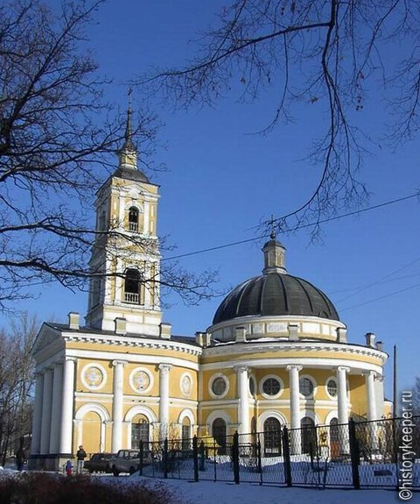
В районе много храмов – Никольская церковь при Большеохтинском кладбище, храм Ильи пророка, Храм-Приют Благовещенской церкви, Храм Успения Пресвятой Богородицы, Храм апостолов Петра и Павла, Филадельфийская церковь.

Slide 16
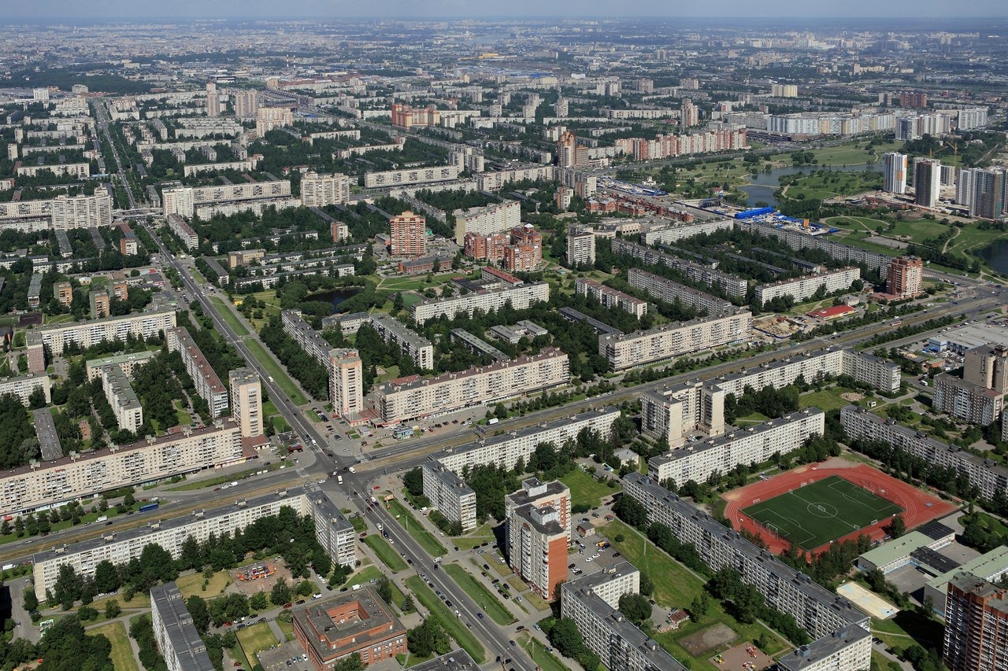
Главный продукт работы над проектом – интерактивная карта нашего района. При нажатии на гиперссылку открывается мини презентация о каком-либо объекте Красногвардейского района. По собранным материалам о достопримечательностях района разработана викторина, которая стала одним из продуктов этого проекта.

Slide 17
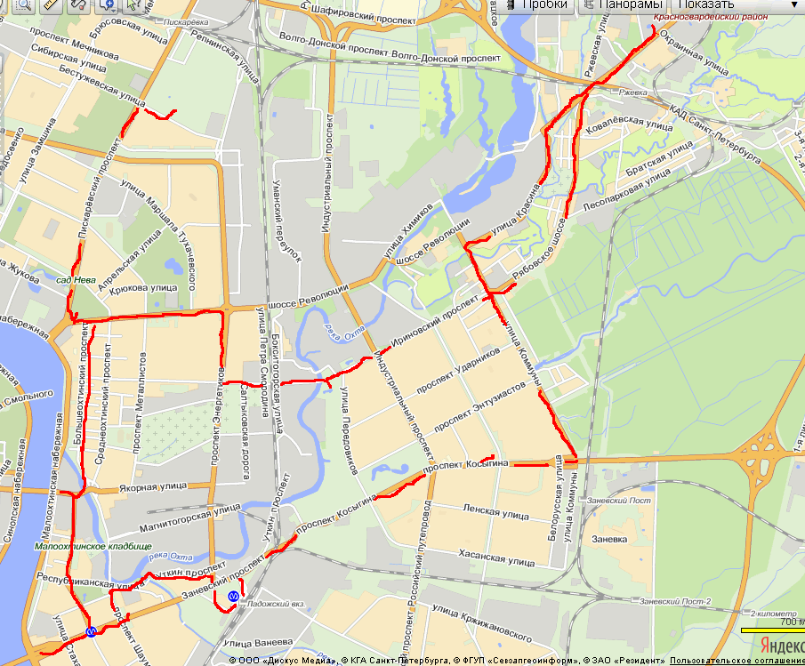
Охтинские верфи
Зелёный пояс славы
сквер больницы
Пискаревский 47
Первый километр
Цветок жизни
Охтинсккие школы
Река Охта
Закладной камень
Памятник (мединститут)
Памятник с/х «Ручьи»
Александровские ворота
Памятный знак
Триумфальные пилоны
Охтинка
Ржевский коридор
Пилоны 2
Лесопарк Ржевка
Свердловская н. 40
Ильинский сад
Ржевский лесопарк
Ириновский 9
Древние дороги Охты
Церковь «Знамение»
Знак крепости
Большеохтинский 3
Парк 2
Парк Малиновка
Большеохтинский 1/1
Коммуны 26
Мост Петра Великого
Малоохтинский 52
Уткин пр. 2
Храм рыбаков
Малоохтинский парк
Пл.Фаберже 1
Заневский 26 к.3
Шаумяна 44
Ладожский вокзал
Памятник погибшим
Мост Александра Невского

Slide 18
Достопримечательности Красногвардейского района, нанесенные на карту: 1. Мост Александра Невского 1. Александровские ворота 2. Мост Петра Великого 2. Зелёный пояс славы 3. Памятник Гротту 3-4. Ржевский лесопарк 4. Блокадный храм 5-6. Парк Малиновка 5. Жерновка 7. Закладной камень на станции Ржевка 6. Дача Безбородко 8. Комплекс «Дорога жизни – 1 км» 7. Бюст Петру Первому 9-10. Триумфальные пилоны 8. Памятник Фаберже 11. Малоохтинский парк 9. Ладожский вокзал 12. Памятник погибшим сотрудникам 10. Театр Буфф 13. Памятник погибшим мединститута 11. Церковь Илии Пророка 14. История охтинских школ 12. Памятник Мечникову 15. Древние дороги Охты 13. Памятник Охтинке 16. Храм рыбаков 14. Больница Петра Великого 17. Цветок Жизни 15. Пожарная каланча 18. Церковь в честь иконы божьей 16. Уткина дача матери «Знамение» 17. Памятный знак Ниеншанц 19. Ильинский сад 18. Охтинские верфи 20. Памятник работникам с/х «Ручьи» 19. Музей ретротехники 21. Памятный знак 301-му отдельному 20. Водные ресурсы района артиллерийскому дивизиону КБФ

Slide 19
Работа над проектом освещалась на сайте https://sites.google.com/site/sajtmazurovojlv2017/home
Было создано несколько игр: «Найди пару» , «Собери пазл», «Найди памятник по описанию» и др.
https://learningapps.org/myapps.php
https://learningapps.org/display?v=pe7taq69517
По собранным материалам о достопримечательностях Красногвардейского района разработана викторина, которая стала одним из продуктов этого проекта.
https://learningapps.org/display?v=pedxw94ij17

Slide 20
Используемые ресурсы:
Красногвардейский район (достопримечательности)
https://vk.com/topic-148740154_35536839
2. Красногвардейский район Санкт-Петербурга https://www.2do2go.ru/articles/2311/krasnogvardeyskiy-rayon-sankt-peterburga
3. Гуляем по Красногвардейскому району https://kudago.com/spb/list/krasnogvardejskij-rajon- gulyaem/
4. Красногвардейский район (описание, администрация, достопримечательности) http://fb.ru/article/233552/krasnogvardeyskiy-rayon-sankt- peterburg-opisanie-administratsiya-dostoprimechatelnosti
5. Семь мест в Красногвардейском районе, где вы ранее не бывали http://easyspb.ru/7-mest-krasnogvardejskogo-rajona-gde-vy-ni-razu-ne-byvali.html

